Slide 1
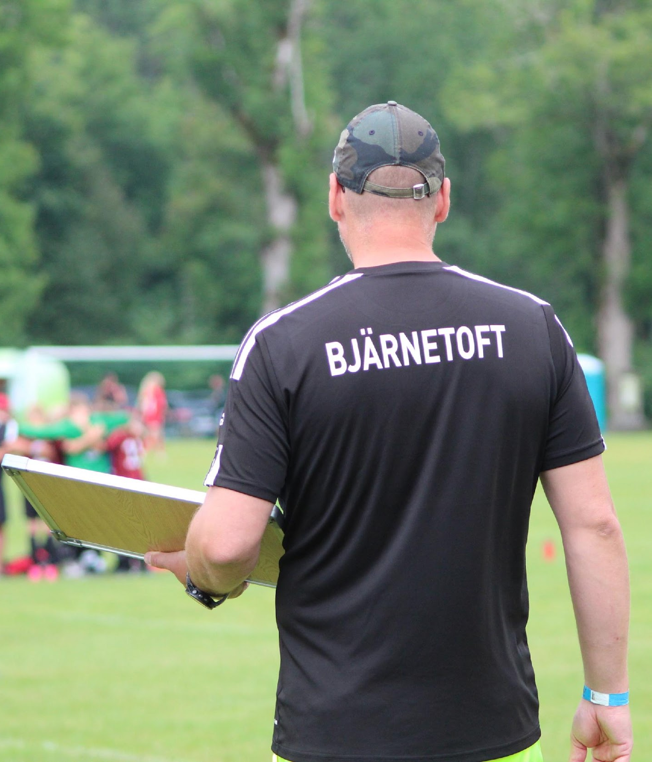
Kick Off 2025
Markus Bjärnetoft
Ledare i Våmbs IF P-12

Slide 2
Syfte med detta…
Ge en bakgrund till varför RF och SvFF vill att vi bedriver idrott enligt ”Idrotten vill” och ”Fotbollens spela, lek och lär”.
Stärka er i samtal med andra tränare och föräldrar.
Ge perspektiv på tränarskapet.
Notes:
Dela med mig om varför SFF och RF vill att vi bedriver idrott enligt ”Idrotten vill” och ”Fotbollens spela, lek och lär”.
- De talar ju om hur vi ska göra saker, men kanske inte varför.
Stärka er i samtal med andra tränare och föräldrar.
Det som RF och SvFF vill är kanske inte vad gemena man tror talangutveckling är.
Jag själv har haft diskussioner med föräldrar om hur jag bedriver träningar och leder laget.
Vi har nog alla mött lag där en tydlig toppning sker osv.
Det kan vara svårt att värja sig emot alla påståenden som kommer, så jag hoppas att kunna stärka er.
Ge perspektiv på tränarskapet.
Bilden av en tränare är ofta att den ska kunna en massa.
Man ska kunna en del, men det finns andra kvalitéer som är minst lika viktiga, om inte viktigare.

Slide 3
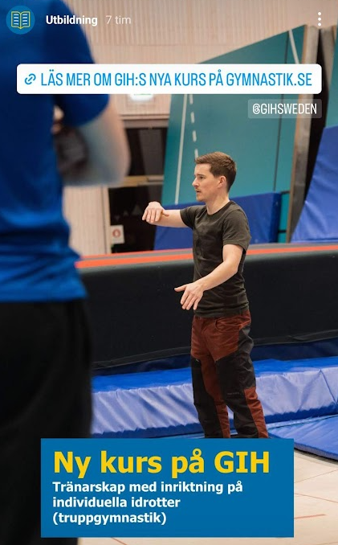
Bakgrunden
Också tränare i Skövde Gymnastik Förening
Tränarskap för individuella idrotter/bollsporter
Distansutbildning på GiH.
Talangutveckling och utvecklingsmiljöer
Ledarskap, tränarskap och idrottspsykologi
Träningsfysiologi och träningsplanering
Träningsdidaktik och grenspecifik
En bro mellan..
Tränarprogrammet 180p
Specialidrottsförbundens utbildningar (SvFF, GF, etc)
Svenska basketförbundet har med denna som ett krav för sin högsta tränarnivå.
Notes:
En distansutbildnign på gymnastik- och idrottshögskolan
Tränarskap för individuella idrotter
Halvfart, 2 terminer.
Finns en systerkurs …för bollsporter – Så någon här kanske blir inspirerad att gå?

Slide 4
Mentimeter, vad tycker ni?

Slide 5
Selånger FK P-83 1996-2000
Tydlig målbild
”Fotboll ska vara roligt”
”Vi vinner eller förlorar som ETT lag”
Ett ledarskap som byggde
på teorierna i UGL
(Utveckling av grupp och ledare)

Slide 6
Dessa ”pluttar” betyder något….
KOMPETENS
AUTONOMI
SAMHÖRIG-HET

Slide 7
RIL 1: Fotboll för alla
Fotboll är en inkluderande idrott där alla är välkomna.
Fotboll tar hänsyn till de sju diskrimineringsgrunderna och alla har ett ansvar för att varken begränsa eller kränka varandra.
Alla får vara med på lika villkor oavsett sin fotbollsmässiga utveckling.
I barnfotbollen (<12 år) varieras gruppsammansättningen där spelare med varierande fotbollsmässig utveckling blandas.
Ungdomsfotbollen (>13år) anpassas efter varje spelares individuella intresse.

Slide 8
RIL 1: Fotboll för alla
Fotboll är en inkluderande idrott där alla är välkomna.
Fotboll tar hänsyn till de sju diskrimineringsgrunderna och alla har ett ansvar för att varken begränsa eller kränka varandra.
Alla får vara med på lika villkor oavsett sin fotbollsmässiga utveckling.
I barnfotbollen (<12 år) varieras gruppsammansättningen där spelare med varierande fotbollsmässig utveckling blandas.
Ungdomsfotbollen (>13år) anpassas efter varje spelares individuella intresse.
SAMHÖRIG-HET

Slide 9
Kön
Könsöverskridande identitet eller uttryck
Etnisk tillhörighet
Religion eller annan trosuppfattning
Funktionsnedsättning
Sexuell läggning
Ålder

Slide 10
RIL 1: Fotboll för alla
Fotboll är en inkluderande idrott där alla är välkomna.
Fotboll tar hänsyn till de sju diskrimineringsgrunderna och alla har ett ansvar för att varken begränsa eller kränka varandra.
Alla får vara med på lika villkor oavsett sin fotbollsmässiga utveckling.
I barnfotbollen (<12 år) varieras gruppsammansättningen där spelare med varierande fotbollsmässig utveckling blandas.
Ungdomsfotbollen (>13år) anpassas efter varje spelares individuella intresse.

Slide 11
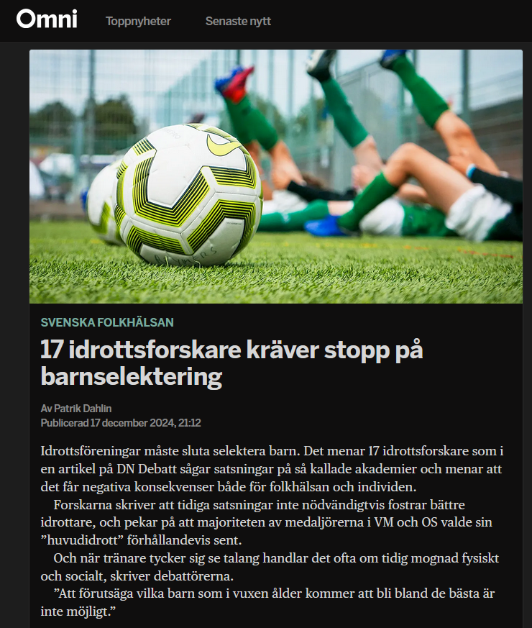
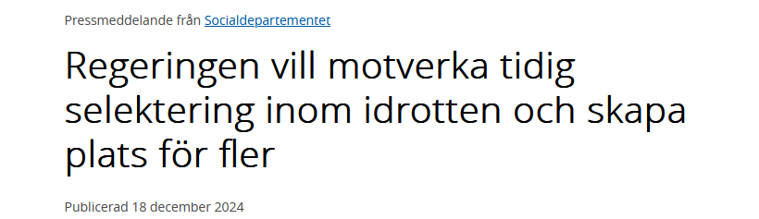
Selektering
Selektering av barn leder inte till optimal idrottsutveckling
Selektering av barn görs på oklara grunder
Selektering lär barn om de ”duger eller suger”
Selektering av barn är tveksamt enligt barnkonventionen
Notes:
Om vi då adresserar toppning eller selektering, så finns det ingen studie idag som stödjer idéen att det leder till optimal idrottsutveckling.
Det görs på oklara grunder och tränares egna ”tyckande”.
Selektering lär barn om de ”duger eller suger”
Selektering av barn är tveksamt enligt barnkonventionen.

Slide 12
RIL 1: Fotboll för alla
Fotboll är en inkluderande idrott där alla är välkomna.
Fotboll tar hänsyn till de sju diskrimineringsgrunderna och alla har ett ansvar för att varken begränsa eller kränka varandra.
Alla får vara med på lika villkor oavsett sin fotbollsmässiga utveckling.
I barnfotbollen (<12 år) varieras gruppsammansättningen där spelare med varierande fotbollsmässig utveckling blandas.
Ungdomsfotbollen (>13år) anpassas efter varje spelares individuella intresse.

Slide 13
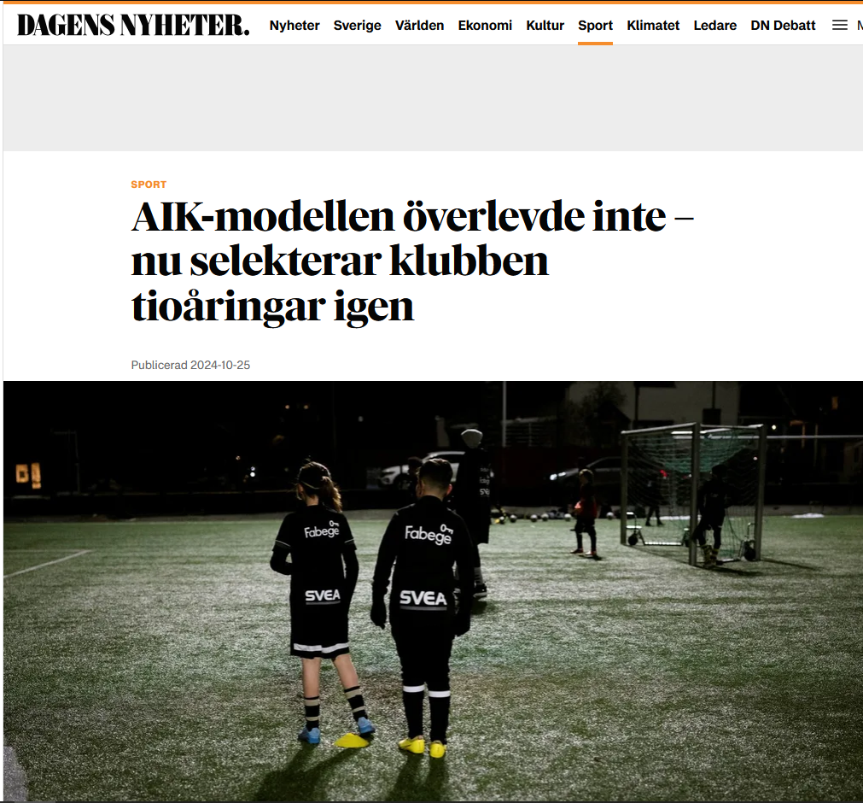
Notes:
Så vad handlar detta om….
Från 2017 var selekterade AIK 13 åringar till sina akademilag.
Innan dess var åldern 10 år.
En indikation är att det i AIK:s pojklag för 17-åringar bara är två spelare kvar från den sista kullen som tidigt togs ut till akademin innan åldern höjdes.
Anledningen till höjning var splittrade kompisgrupper, vi-och-dom-känsla inom klubben, att det blir status för föräldrar att ha ett barn i akademin.
Bakgrunden var att AIK tappade spelare till övriga lag som selekterade in i akademierna tidigare.
Man följer Stockholmsfotbollens utveckling.
Djurgården instiftar ett system där man får betala mer utifrån vilken ambition man har.
Det här handlar inte om att ha en god talangutveckling det är helt andra värden som spelar in.

Slide 14
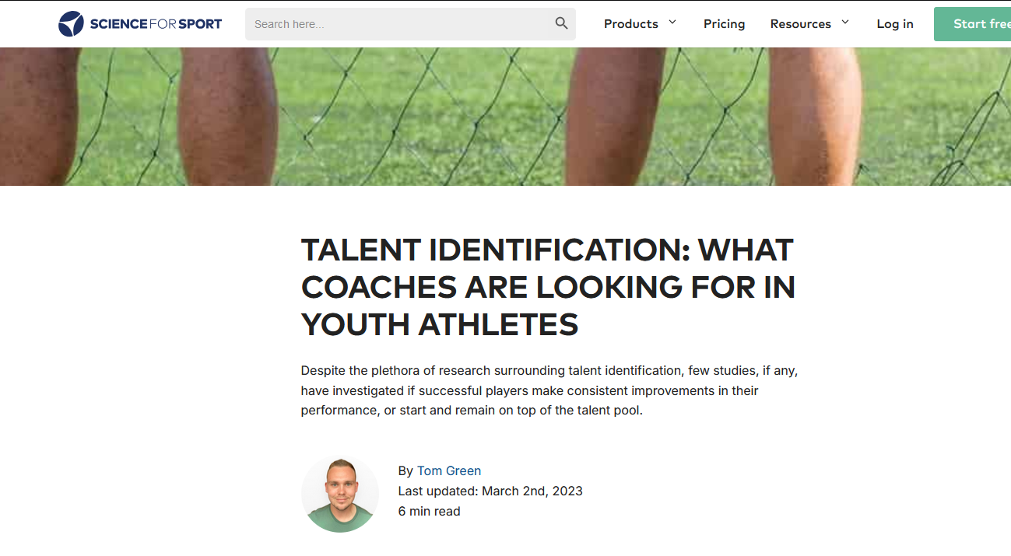
Jamen…ska man bli bra så…
BULLSHIT
Notes:
Här vill man göra sken av att man kan identifiera talanger.
D.v.s. ingen av dessa 13-åringar har nått slutmålet.
Man tar en forskningsrapport där forskarna själva säger tolka våra resultat varsamt.
Gruppen som följdes från 8-13 år.
Var från början utvalda – de var INTE en normalrepresentation.
De som slutligen blev uttagna till U13 var de som redan i 8 års ålder var större, snabbare och hade högre uthållighet.
Ingenstans tar man in när barnen var födda på året.
Tom Greene gör en liten ansats i sina kommentarer på slutet att även barn som inte är i lika snabba i utvecklingen kan nå högsta nivån i senior ålder.
Kontentan är att det finns flera där ute som vill påstå att de kan identifiera en talang – det finns ingen forskning som visar på det. Tvärtom visar forskningen på just svårighterna.
https://www.scienceforsport.com/talent-identification-what-coaches-are-looking-for-in-youth-athletes/?srsltid=AfmBOop7AOwzs47ZrIxp6rOsTNdjTA4yEW7gHE7Eie38W3EUYt6rKnGN
https://www.tandfonline.com/doi/full/10.1080/02640414.2022.2044128#d1e2755

Slide 15
RIL 2: Barns och ungdomars villkor
Verksamheten utgår från ett barnrättsperspektiv och anpassas efter spelarens ålder och mognad.
Fotboll bedrivs i trygga miljöer.
Kamratskap på och utanför planen har hög prioritet.
Varje individ får bekräftelse efter sina förutsättningar.
Barn och ungdomar görs delaktiga i föreningens verksamhet.

Slide 16
Gretzky
Notes:
Jag tänker att vi ska börja med hur har ungdomsidrotten utvecklats jämfört med förr.
Det i ska få se är ett klipp med ishockey legendaren Wayne Gretsky kring hur ungdomsidrotten har förändrats.
Idrott idag omsätter flera miljarder.
Det är en dröm för flera, men vår bild om hur vägen till VM och OS guld ser ut är tyvärr felaktig.
Den grundar sig i att tidig identifiering av talanger, tidig specialisering, 10000h etc är vägen till framgång.
Vi ser Tiger Woods, men missar Olof Mellberg, som enligt uppgift ska ha varit långt ifrån ett underbarn.

Slide 17
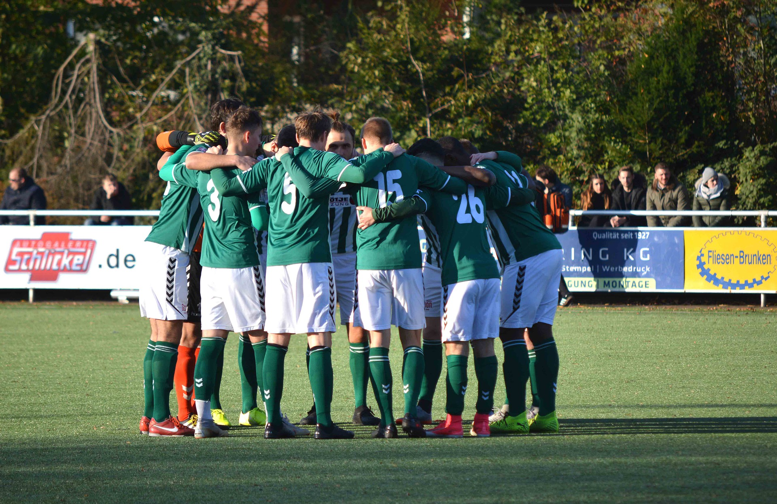
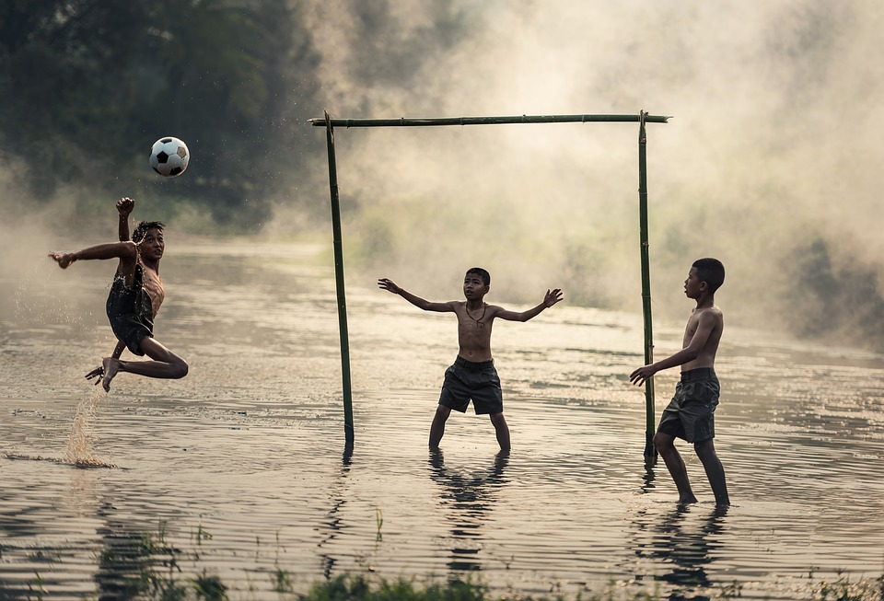
Deliberate practice / play
Deliberate practice
Aktiviteter som syftar till att förbättra förmåga, och inte nödvändigtvis stimulera glädje, samt kräver hög kognitiv och/eller fysisk förmåga för att utveckla specifika förmågor.
Systematiserad träning med ett lag lett av en tränare
(Ericsson, Krampe, & Tesch-Romer, 1993).
Deliberate play
Karaktäriseras av en självvald idrottsaktivitet. Individen motiveras av själva glädjen att utöva idrotten och den omedelbara belöningen som den ger.
Är ”specifikt” utformad för att maximera tillfredställelse i själva aktiviteten. T.ex. spela fotboll i parken med polarna.
(Côté, 1999).
KOMPETENS
AUTONOMI
Notes:
Det Wayne Gretzky talar om är följande.
Jag vill beskriva begreppen för jag kommer att återkomma till dem senare.
Deliberate practice
Strukturerade övningar och träningar.
Syftande till att förbättra förmågan, inte nödvändigtvis vara njutbart.
Kräver hög kognitiv och fysisk förmåga.
Tränarledd.
(Ericsson, Krampe, & Tesch-Romer, 1993).
Deliberate play
Individens egna inneboende motivation gör att idrotten utövas.
Huvudsyftet är att ha roligt.
Och detta är något vi måste lära oss att balansera.
Yngre åldrar mer play – Äldre åldrar mer practice.
Men det spelar ingen roll hur bra träning ni gör om inte spelarna vill komma och träna.

Slide 18
RIL 2: Barns och ungdomars villkor
Verksamheten utgår från ett barnrättsperspektiv och anpassas efter spelarens ålder och mognad.
Fotboll bedrivs i trygga miljöer.
Kamratskap på och utanför planen har hög prioritet.
Varje individ får bekräftelse efter sina förutsättningar.
Barn och ungdomar görs delaktiga i föreningens verksamhet.

Slide 19
Förutom att miljön ska vara trygg..
Organisation, kultur och materiella resurser
Det är väsentligt att det finns en tydligt strukturerad verksamhet som präglas av en genomtänkt progression, en röd tråd.
God fysisk träningsmiljö
Sociala faktorer
Helhetssyn på den idrottande individen
Coachernas idrottsliga och pedagogiska kompetens
Tränarnas kompetens
Träningsgruppens sammansättning och samverkan
Notes:
Flera trycker även på betydelsen av att det finns en kultur, en miljö, som signalerar att här kan man lyckas och nå framgång och här är det långsiktigt och gemensamt arbete som gäller. Miljön utmärks av öppen kommunikation, delaktighet och samarbete.
Det är väsentligt med ett helhetsperspektiv på idrottaren som gör att man i olika sammanhang tar hänsyn till mycket som berör individen, inte enbart det idrottsliga.
Samstämmigt från de flesta idrotterna är behovet av kompetenta och välutbildade ledare/tränare för framgångsrika utvecklingsmiljöer. Tränarkompetensen behöver inte i alla avseenden vara personbunden utan kan finnas i den samlade tränargruppen. Det bör råda en prestigelöshet mellan ledare/tränare som ger en god grund för samverkan. Det kan också röra sig om att det finns bra förebilder som visar att man kan lyckas idrottsligt – framgång föder framgång – men också att träningskamraterna bidrar till god idrottslig sparring.
Jag har varit inne lite på det, men om vi ska fokusera på deliberate play, då kanske vi alla inte behöver vara superkompetenta tränare avseende fotboll.
Vi kan bidra med något annat.
Per M – Alla kan bidra med något.
Och tillåta oss att växa med lagen.
Det viktiga är att vi får spelarna att vilja spela fotboll så de kommer på träningarna.

Slide 20
RIL 2: Barns och ungdomars villkor
Verksamheten utgår från ett barnrättsperspektiv och anpassas efter spelarens ålder och mognad.
Fotboll bedrivs i trygga miljöer.
Kamratskap på och utanför planen har hög prioritet.
Varje individ får bekräftelse efter sina förutsättningar.
Barn och ungdomar görs delaktiga i föreningens verksamhet.

Slide 21
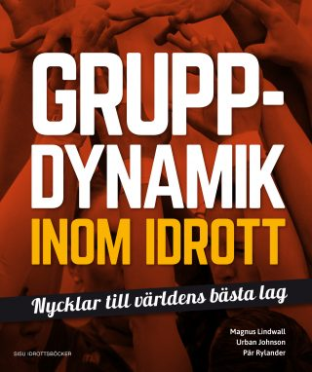
Kamratskap en grund för en god lagutveckling
Värdegrund
Uppförande-kod
SAMHÖRIG-HET
Notes:
För att skapa en god grund för inre motivation.
Yttre motivation – Jag gör det jag gör för att någon annan vill det, eller jag måste etc.
Inre motivation – Jag gör det för att jag själv vill.
Så behövs en värdegrund som levs. Lika värde – Barnkonventionen etc.
Uppförandekoden är beteenden mellan individer – Hur vi är mot varandra. – Lever vi värdegrunden?
Detta är något som måste vara en återkommande reflektion hos tränare för att vi ska behålla en god utvecklingsmiljö.
Vi har nog alla sett spelare som tillåts bryta mot ”uppförandekoden” för att de är duktiga.
När Sven-Göran Eriksson kom till Lazio 1997, fanns där en spelare Guiseppe Signori. Lagets stjärna.
Dock så var han negativ, och hade dåligt inflytande på laget.
Så Svennis gjorde sig av med honom.
Det kan inte vi, men vi måste adressera och omhänderta beteenden som inte främjar en god lagutveckling.

Slide 22
RIL 2: Barns och ungdomars villkor
Verksamheten utgår från ett barnrättsperspektiv och anpassas efter spelarens ålder och mognad.
Fotboll bedrivs i trygga miljöer.
Kamratskap på och utanför planen har hög prioritet.
Varje individ får bekräftelse efter sina förutsättningar.
Barn och ungdomar görs delaktiga i föreningens verksamhet.
KOMPETENS

Slide 23
RIL 2: Barns och ungdomars villkor
Verksamheten utgår från ett barnrättsperspektiv och anpassas efter spelarens ålder och mognad.
Fotboll bedrivs i trygga miljöer.
Kamratskap på och utanför planen har hög prioritet.
Varje individ får bekräftelse efter sina förutsättningar.
Barn och ungdomar görs delaktiga i föreningens verksamhet.
AUTONOMI

Slide 24
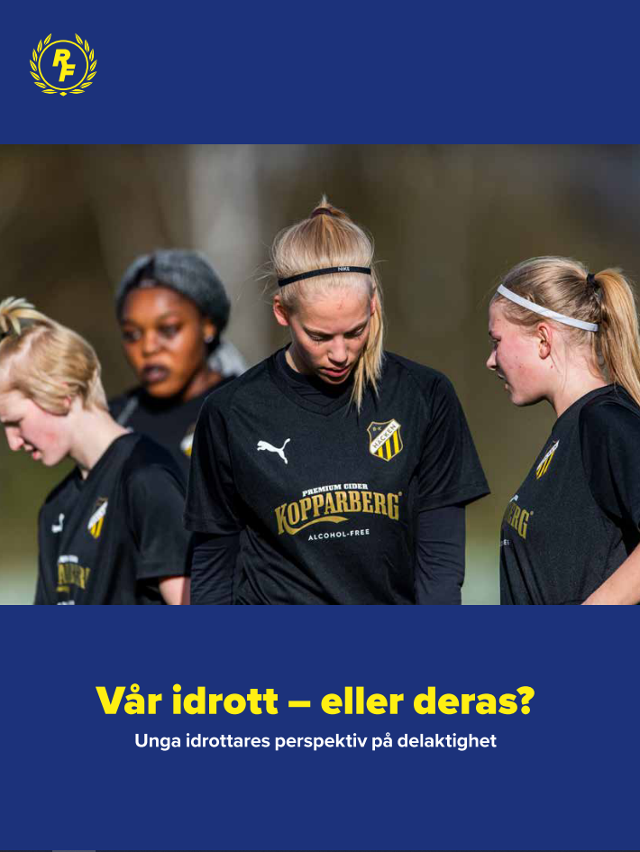
AUTONOMI
”Unga idrottare upplever i stor utsträckning social delaktighet, i mindre utsträckning politisk delaktighet (vissa mer än andra), och de kan i liten eller ingen utsträckning påverka villkoren för den tävlingsidrottsliga delaktigheten.”
Notes:
Den sociala delaktigheten handlar om rätten att vara inkluderad och få ingå i en gemenskap, till exempel i en idrottsförenings verksamhet.
Den politiska delaktigheten handlar om rätten till inflytande, att ha ”en röst”, och att kunna påverka beslut.
Att möjliggöra en timeout eller ett avbrott under en viss tidsperiod är ett exempel från en deltagare som skulle kunna under­lätta tillvaron och förlänga idrottandet.
Här behöver vi alla fundera på hur vi har det i våra lag.

Slide 25
RIL 3: Fokus på glädje, ansträngning och lärande
Utgångspunkten för all verksamhet är omtanke om individen.
Den långsiktiga utvecklingen är överordnad det kortsiktiga resultatet.
Egen utveckling är överordnad jämförelse med andra.
I spelet får spelaren ta egna beslut och lära sig av framgångar och motgångar.
Föräldrar stöttar spelarna men överlåter coachningen till tränarna.

Slide 26
RIL 3: Fokus på glädje, ansträngning och lärande
Utgångspunkten för all verksamhet är omtanke om individen.
Den långsiktiga utvecklingen är överordnad det kortsiktiga resultatet.
Egen utveckling är överordnad jämförelse med andra.
I spelet får spelaren ta egna beslut och lära sig av framgångar och motgångar.
Föräldrar stöttar spelarna men överlåter coachningen till tränarna.

Slide 27
Kortsiktigt ”Toppa”
DUGER
Konkurrens
SAMHÖRIG-HET
”Bär laget”, mental press
KOMPETENS
SUGER
Samhörighet
Lagprestationen
”Social maskning”
Notes:
Konflikt som jag haft inom mig.
Man ligger under och vet att om jag gör detta bytet som är moraliskt rätt så försvagar jag laget.
Men samtidigt skickar jag signalen att vi vinner och förlorar som ett lag.
Selekterar laget.
Barnen lär sig vilka som ”suger och vilka som duger”.
Vilken samhörighet med laget kommer de som ”suger” känna?
Hur kommer deras motivation för idrotten påverkas? (Känsla av samhörighet, att vara kompetent är direkt kopplad till vår inre motivation).
Om jag skapat en indelning bra/dåliga - Vad händer om jag är borta en längre tid p.g.a. skada eller sjukdom?
Skapar ett mentalt beroende på dessa spelare.
När de inte är med så kommer laget känna sig sämre.
Deras prestation som lag går ned.
De ”bra” spelarna får en mental press på sig att bära laget. – Jfr Athlete centered coaching – Delat ansvar mellan tränare, individ och lag.
Öppnar för ”social maskning”
Laget har inte ett delat ansvar för hur det går.
Det är de bästa som ska ”bära” laget.
Jfr Skadevi Handbollscup 2024 – Eskilstuna mot Luigi – min tolkning av matchen.
3-8 i halvtid
Tydligt vilka som var framträdande (1 i Eskilstuna, 3 i Luigi) i bägge lagen – men uppträdandet var olika.
I halvtid stod hela Eskilstuna stod i en ring och lyssnade på tränaren – Luigi halvt utspridda, vissa lyssnade.
Gjorde då Luigi det för att de förlitade sig på dessa tre?
Var det en social maskning jag såg, där ansvaret lades över på de bästa?
Toppning/Selektering får en direkt psykologisk effekt på lagutvecklingen och miljön.

Slide 28
RIL 3: Fokus på glädje, ansträngning och lärande
Utgångspunkten för all verksamhet är omtanke om individen.
Den långsiktiga utvecklingen är överordnad det kortsiktiga resultatet.
Egen utveckling är överordnad jämförelse med andra.
I spelet får spelaren ta egna beslut och lära sig av framgångar och motgångar.
Föräldrar stöttar spelarna men överlåter coachningen till tränarna.
KOMPETENS

Slide 29
RIL 3: Fokus på glädje, ansträngning och lärande
Utgångspunkten för all verksamhet är omtanke om individen.
Den långsiktiga utvecklingen är överordnad det kortsiktiga resultatet.
Egen utveckling är överordnad jämförelse med andra.
I spelet får spelaren ta egna beslut och lära sig av framgångar och motgångar.
Föräldrar stöttar spelarna men överlåter coachningen till tränarna.
KOMPETENS
AUTONOMI

Slide 30
RIL 3: Fokus på glädje, ansträngning och lärande
Utgångspunkten för all verksamhet är omtanke om individen.
Den långsiktiga utvecklingen är överordnad det kortsiktiga resultatet.
Egen utveckling är överordnad jämförelse med andra.
I spelet får spelaren ta egna beslut och lära sig av framgångar och motgångar.
Föräldrar stöttar spelarna men överlåter coachningen till tränarna.

Slide 31
RIL 4: Hållbart idrottande
Spelarens liv ses i ett helhetsperspektiv där fotbollen är en av flera delar.
Fotboll bidrar till att skapa hälsosamma levnadsvanor.
SvFF uppmuntrar till att utöva flera idrotter och fritidsaktiviteter.
Inom fotbollen bedrivs allsidig träning med hög aktivitet.
Medicinska råd efterlevs vid sjukdom eller skada.

Slide 32
”Möjliggöra för ”time-out”.”
AUTONOMI

Slide 33
RIL 4: Hållbart idrottande
Spelarens liv ses i ett helhetsperspektiv där fotbollen är en av flera delar.
Fotboll bidrar till att skapa hälsosamma levnadsvanor.
SvFF uppmuntrar till att utöva flera idrotter och fritidsaktiviteter.
Inom fotbollen bedrivs allsidig träning med hög aktivitet.
Medicinska råd efterlevs vid sjukdom eller skada.

Slide 34
RIL 4: Hållbart idrottande
Spelarens liv ses i ett helhetsperspektiv där fotbollen är en av flera delar.
Fotboll bidrar till att skapa hälsosamma levnadsvanor.
SvFF uppmuntrar till att utöva flera idrotter och fritidsaktiviteter.
Inom fotbollen bedrivs allsidig träning med hög aktivitet.
Medicinska råd efterlevs vid sjukdom eller skada.

Slide 35
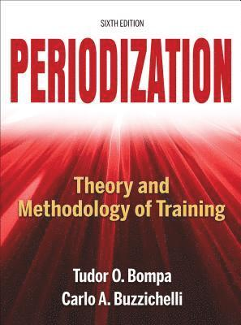
”Att vid 15 års ålder kunna förutse vem som kommer att kunna ta steget från den nationella elitnivån till den internationella ter sig som en närmast omöjlig prognos att ställa.”
Utövat flera idrotter upp i högstadieåldern.
Specialisering/elitsatsning i gymnasieåldern.
Bompa och Buzzichelli menar att specialisera sig vid 14-16 år för att prestera vid 22-26 år avseende fotboll.
Notes:
Att vid 15 års ålder kunna förutse vem som kommer att kunna ta steget från den nationella elitnivån till den internationella ter sig som en närmast omöjlig prognos att ställa.”
Utövat flera idrotter upp i högstadieåldern.
Specialisering/elitsatsning i gymnasieåldern.
Främst i samband med val till ett idrottsgymnasium.
Tillåta våra barn och ungdomar hålla på med flera idrotter utan konkurrens däremellan.

Slide 36
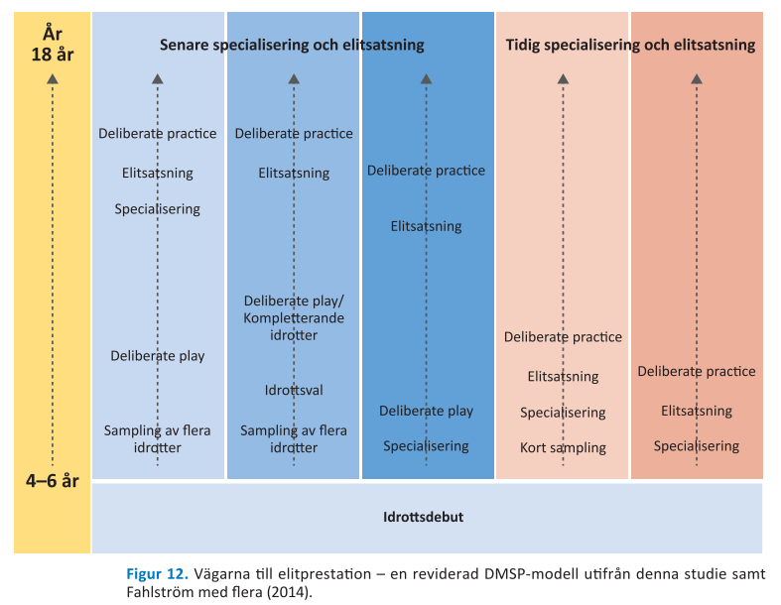
”Den svenska modellen”
Notes:
Developmental Model of Sport Participation (DMSP)
Tidig specialisering med deliberate practice i unga åldrar.
D.v.s. den vägen man tror leder till framgång – vilket den har gjort också, men med ett pris som barnen fått betala.
[Tryck]
Jag kan rekommendera SVT Play ”Barnen som pressas att bli elitidrottare” för att få en fördjupning i den delen.
[Tryck]
Den svenska modellen, utifrån gmf forskning är att man antingen:
Tidig specialisering, d.v.s. man har sin huvudidrott från start, men genom delibarete play utvecklas vidare upp till eliten.
Det vanligaste är dock som jag sa innan:
Flera idrotter – Vilket är gynnsamt för fortsatt utveckling.
Senare specialisering
Deliberate play längre upp i åldrarna.
Dessa slutsatser lyfter även Bompa och Buzzichello fram och hänvisar till flera internationella studier.
Så tidig deliberate practice kanske gör mer skada än nytta för våra ungdomar.
Vi ska eftersträva att behålla glädjen och inte bli för fokuserade på resultat utan våra idrottares välmående istället.
Så de vill hålla på längre.

Slide 38
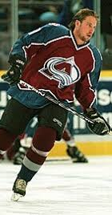
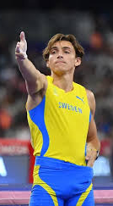
Notes:
Thierry Henry, f.d. fransk landslagsman och har spelat i bl.a. Barcelona och Arsenal, har ju kommit ut och berättat om sin resa – pappan sa redan när han föddes att han skulle bli fotbollsproffs.
Och har kämpat med mental ohälsa större delen av sitt liv p.g.a. det.
Armand Duplanstis, fann stavhoppningen tidigt, och sa vid en intervju att hans föräldrar lät honom ”leka” stavhopp.
Peter Forsberg, som spelade fotboll ända upp i tonåren parallellt med hockeyn.
Daniel Ståhl, OS-gulmedaljör i diskus, som började med friidrott som 13-åring. Hockey var hans grej sedan tidigare.

Slide 39
RIL 4: Hållbart idrottande
Spelarens liv ses i ett helhetsperspektiv där fotbollen är en av flera delar.
Fotboll bidrar till att skapa hälsosamma levnadsvanor.
SvFF uppmuntrar till att utöva flera idrotter och fritidsaktiviteter.
Inom fotbollen bedrivs allsidig träning med hög aktivitet.
Medicinska råd efterlevs vid sjukdom eller skada.

Slide 40
Barn behöver och klarar allsidig träning bättre!
Undvik enformig träning då den…
Hämmar motorisk utveckling.
Ökar risken för förslitningsskador.
Studie som undersökt barn och ungdomar (<18år) visar på att KOMBINATIONSTRÄNING är effektivare än enbart STYRKETRÄNING för utveckling specifika prestationsmått och fysisk kvaliteteter bl.a. kraftutveckling. (Gäblet et al. 2018; Schumann et al. 2021)

Slide 41
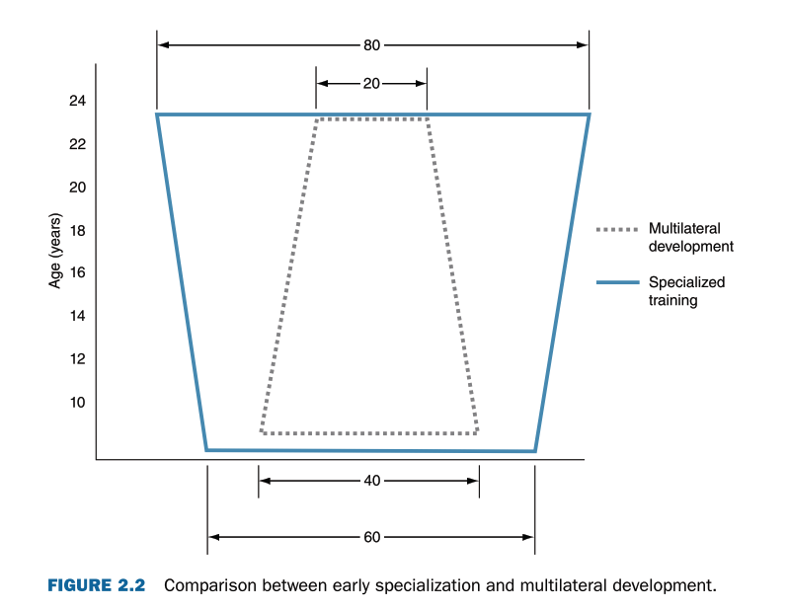
Notes:
The temptation to deviate from a multilateral development plan and begin specialized training too soon can be very great, especially when a young athlete demonstrates rapid development in a sporting activity. In such cases, it is paramount that the instructor, coach, or parent resist this temptation; it has been well documented that a broad multilateral base of physical development is necessary to prepare the athlete for more specialized training later in his development (9, 25, 83).

Slide 42
RIL 4: Hållbart idrottande
Spelarens liv ses i ett helhetsperspektiv där fotbollen är en av flera delar.
Fotboll bidrar till att skapa hälsosamma levnadsvanor.
SvFF uppmuntrar till att utöva flera idrotter och fritidsaktiviteter.
Inom fotbollen bedrivs allsidig träning med hög aktivitet.
Medicinska råd efterlevs vid sjukdom eller skada.

Slide 43
RIL 5: Fair Play
Vi vill varandras framgång.
Respekt visas för att föreningar och individer har olika förutsättningar.
Diskriminering, trakasserier och mobbning ska aktivt motverkas.
Vuxna är goda förebilder för barn och ungdomar.
Fotbollens regler efterlevs och domarens beslut respekteras.

Slide 44
RIL 5: FAIR PLAY
…en riktlinje eller ett resultat?

Slide 45
Så vad innebär ”pluttarna”?
KOMPETENS
SAMHÖRIG-HET
AUTONOMI
D.v.s. de tre grundläggande behoven för att skapa INRE motivation hos en person.
SELF DETERMINATION THEORY
https://selfdeterminationtheory.org/the-theory/

Slide 46
KOMPETENS
SAMHÖRIG-HET
KOMPETENS
SAMHÖRIG-HET
AUTONOMI
AUTONOMI

Slide 47
RIL 5: Fair Play
Vi vill varandras framgång.
Respekt visas för att föreningar och individer har olika förutsättningar.
Diskriminering, trakasserier och mobbning ska aktivt motverkas.
Vuxna är goda förebilder för barn och ungdomar.
Fotbollens regler efterlevs och domarens beslut respekteras.
…så lyckas vi skapa en positiv utvecklingsmiljö med hög inre motivation hos utövarna blir RIL 5 ett resultat.

Slide 48
Jaha, men jag tror fortfarande att man måste börja tidigt för att bli bra!

Slide 49
Notes:
En tidig specialisering kan ju vara inom fel idrott.

Slide 50
Hur vet man att man satsar på rätt idrott?

Slide 51
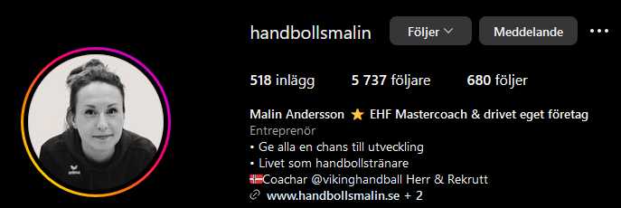
Vilket mindset väljer ni?
Det är så svårt med alla olika nivåer på träningen, det blir aldrig bra när de sämsta tappar bollen hela tiden, vi kommer ingenstans… eller… Så härligt att se så många som har lust att träna, det är dags att utmana dem alla för att alla ska få chans till maximal utveckling…
De bästa spelarna får aldrig den riktiga utmaningen när vi får nya spelare hela tiden, vi får gå tillbaka på ruta 1 hela tiden… eller… Så kul att vi får nya spelare, då gör vi något rätt! Hur får vi in dem relativt snabbt i systemet, vi blandar alla med alla o så utmanar vi alla individer utefter vad de behöver. Då får vi både utveckling på alla spelare OCH stärker sammanhållningen, perfekt!
Att ge alla en chans innebär att de som kommit längst inte får rätt utmaning o utveckling, ingen får ju vara bäst… eller… Att ge alla en chans innebär att ge ALLA en chans, att se vad varje individ behöver för att utmanas, bli stimulerad för att känna lust o motivation till att bli bättre än igår! Att alla har en kravställning på sig, här spelar alla med hög arm, oavsett om du har spelat i en vecka eller fem år.

Slide 52
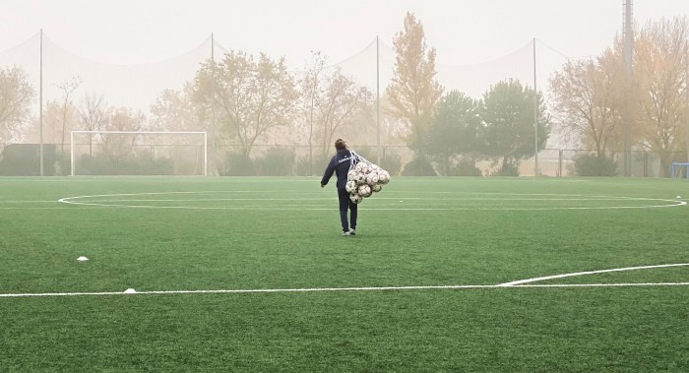
Slutligen
Det spelar ingen roll hur bra tränare du är,
eller hur bra träning du planerat,
om ingen vill komma och träna med dig.

Slide 53
Vår idrott eller deras?
426 st, 15-17 år
Stor social delaktighet
Att vara inkluderad
Liten politisk delaktighet
Att kunna påverka beslut
Ändring av prestationskraven
press, stress, toppning, elittänkande
Möjliggöra för ”time-out” - helheten
Notes:
Sammantaget deltog 426 idrottare i åldern 15–17 år.
Ungdomarna är föreningsaktiva i Stockholmsområdet och Västerbotten i fyra olika idrotter: gymnastik (57), fotboll (116), innebandy (120) och ishockey (133).
Ungefär var fjärde ingår i ett akademilag eller en utvald tävlingsgrupp.
Den sociala delaktigheten handlar om rätten att vara inkluderad och få ingå i en gemenskap, till exempel i en idrottsförenings verksamhet.
Den politiska delaktigheten handlar om rätten till inflytande, att ha ”en röst”, och att kunna påverka beslut.
De starka prestationskraven vill många ungdomar ändra på om de kunde.
Att de inte gillar press, stress, toppning eller för mycket elittänkande framkommer i många tidigare studier, men de inslagen verkar fortfarande känneteckna delar av ungdomsidrotten.
Ungdomarna tycks heller inte ha möjlighet att själva minska pressen utan den ”läggs” på dem utifrån.
Vissa känner att de måste träna och prestera i så hög grad att det går ut över deras välbefinnande, vilket förstås inte är acceptabelt.
Att möjliggöra en timeout eller ett avbrott under en viss tidsperiod är ett exempel från en deltagare som skulle kunna under­lätta tillvaron och förlänga idrottandet.

